Slide 1
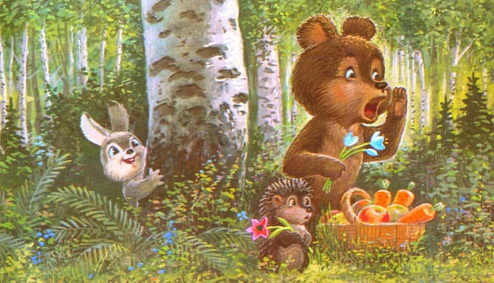
Презентация по вынужденному автономному существованию
Воспитатель Гудакова С.В.
ГБОУ Школа №2075
По материалам О.Г.Жуковой
Художник Т.Н.Сытая.

Slide 2
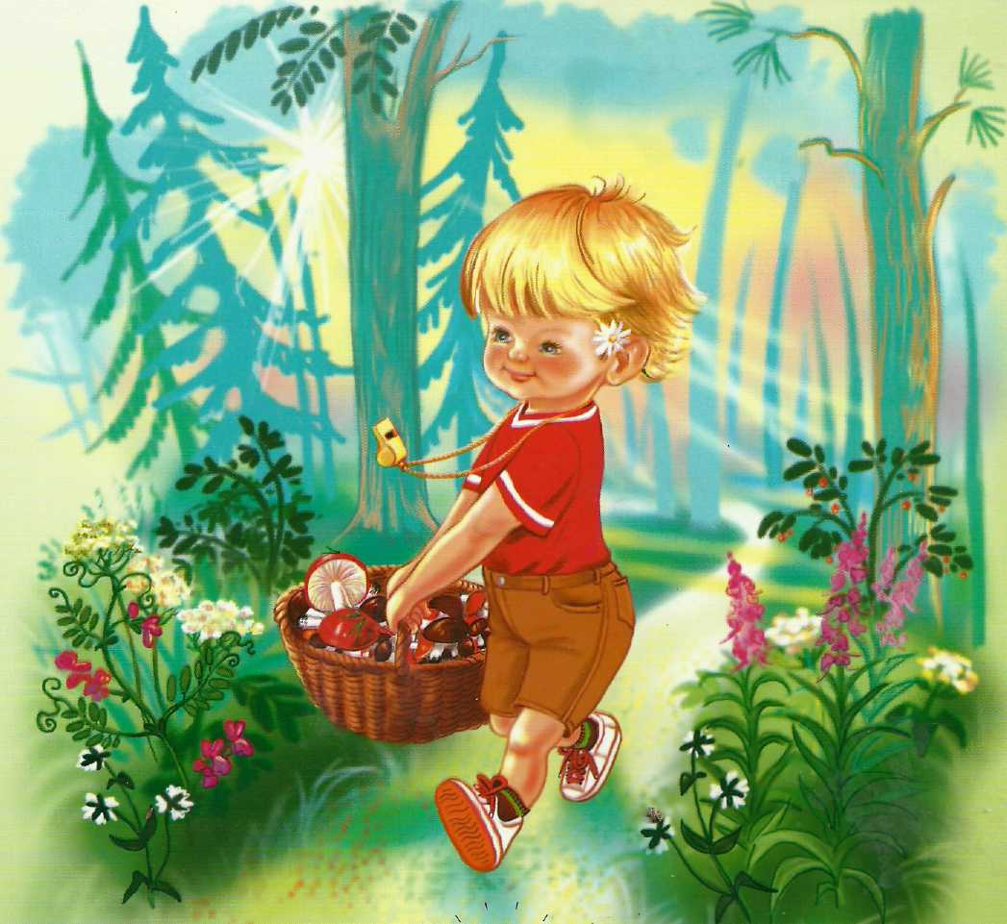
Зная азбуку «Ау», я влесу не пропаду!

Slide 3
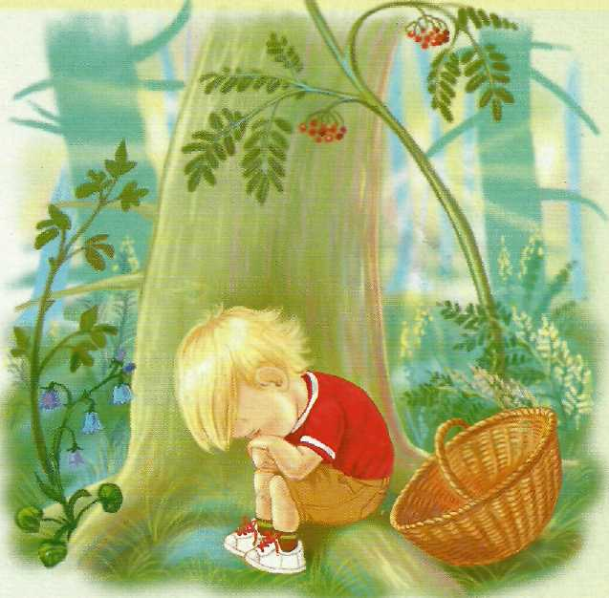
Ежегодно в сезон сбора ягод и грибов, да и просто во время прогулок, возникают экстремальные ситуации, люди теряются в лесу. Случаются такие ситуации и с детьми.
В знакомых ситуациях ребенок чувствует себя уверенно. Если он замерз, промок, проголодался, рядом всегда есть взрослые, у которых он может найти защиту и тепло, и многие проблемы решаются быстро. Но неожиданно заблудившись, оставшись без взрослых, малыш пугается – у него нет опыта, который помог бы справится с подобной ситуацией.

Slide 4
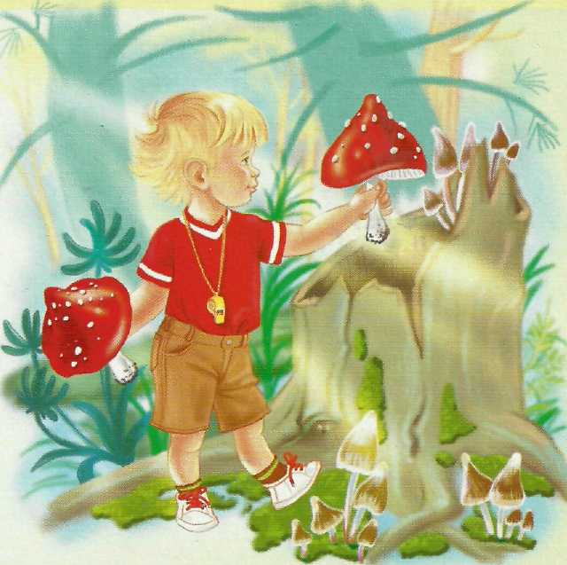
Трудно заранее предугадать, как ребенок себя поведет.
Если малыш понял, что заблудился, он может испугаться и начать бегать по лесу. Как правило , это приводит к тому, что он начинает спотыкаться, рискуя получить увечья, не успев отреагировать на ямы, канавы, корни и т.д. Поэтому важно, чтобы заблудившийся ребенок оставался на одном месте и не расходовал свои силы. Они понадобятся ему для изготовления сигналов или строительства шалаша. Также важно оставаться на месте, чтобы не заблудится еще больше.

Slide 5
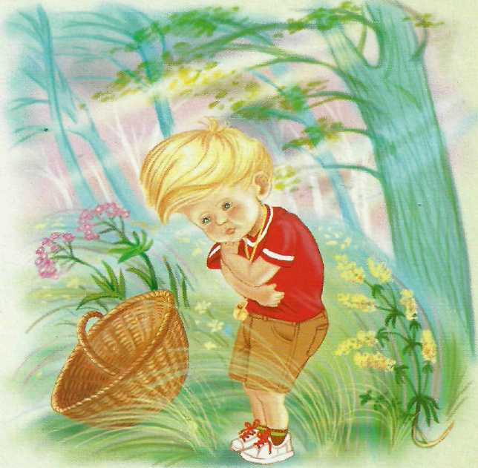
Что же делать, если вы заблудились в лесу?
***
Я в лесу один остался
И ужасно испугался!
Что же делать мне в лесу,
Маленькому одному?
Нет ни шороха, ни звука.
Может громко поаукать?
Может громко покричать?
Можно голос свой сорвать!

Slide 6
Советы заблудившемуся
Оставшись один, без поддержки взрослых, ребенок беззащитен. Поэтому важно приложить все усилия, чтобы вы не оказались в подобной ситуации. Если же это произошло, важно, чтобы вы знали, что в таком случае следует делать.

Slide 7
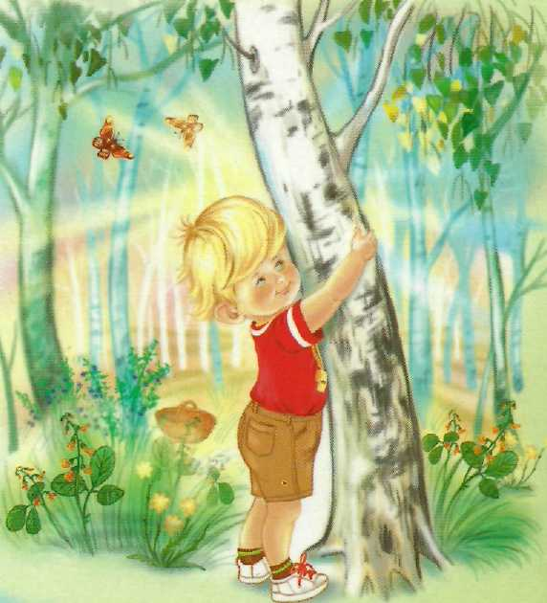
Обними дерево
Когда заблудишься в лесу,
Не бойся ты и не трясись,
А лучше оглянись вокруг
И к дереву скорей прижмись.

Slide 8
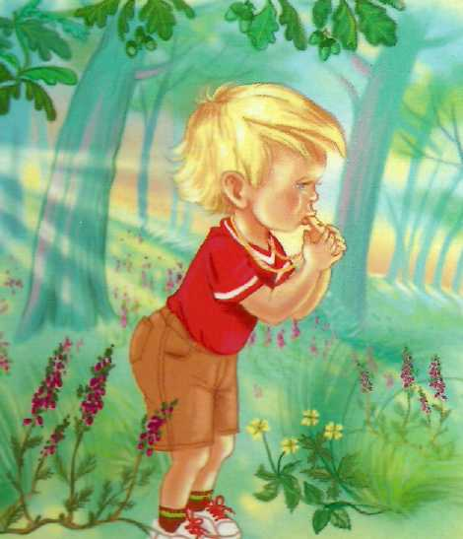
Оставь знак
Заблудившись в лесу
не кричи.
Три черты на тропе начерти
И не бегай везде и вокруг.
У тебя есть свисток –
он твой друг.

Slide 9
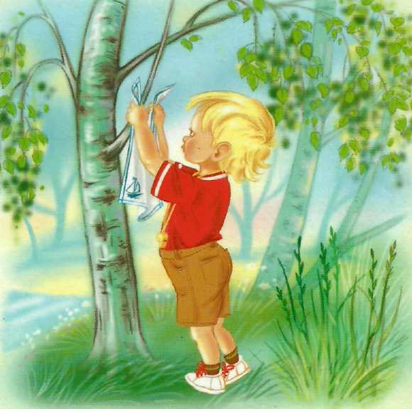
Укрась дерево
Если ты украсишь
Березу, ель, сосну,
То поможешь взрослым
Найти тебя в лесу.

Slide 10
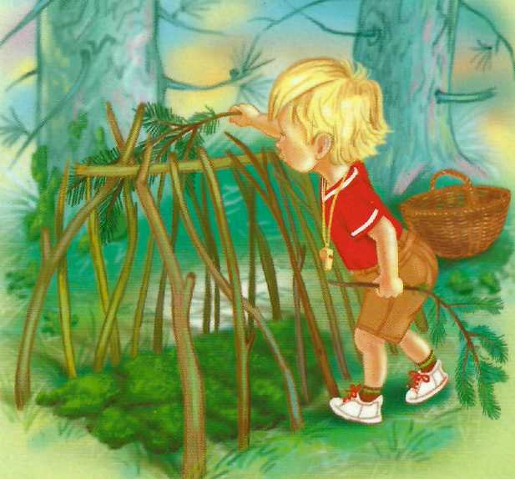
Береги тепло
От холода спасаясь,
От ветра и дождя,
Построй шалашик –
Укроет он тебя.

Slide 11
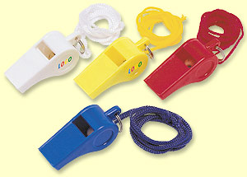
Привлекай внимание
Помни, что добрые дяди и тети
Ищут тебя, не спят на работе.
И чтобы быстрее к тебе им успеть,
Не забывай в свой свисточек свистеть.

Slide 12
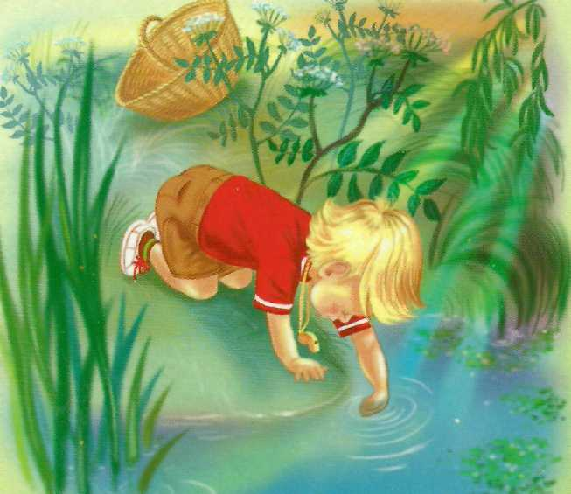
Памятка по безопасности в природных условиях
Правила безопасности около водоема
1. Нельзя подходить близко к воде без взрослых, а тем более купаться.
2. Нельзя играть возле обрывов и крутых склонов рек и озер.
3. Нельзя пить воду из водоемов.

Slide 13
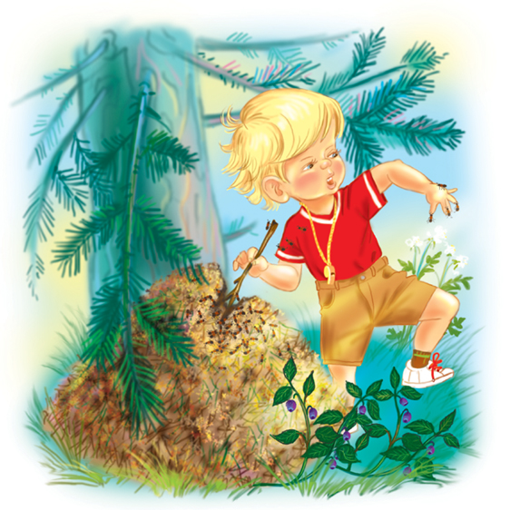
Опасные насекомые
1. На прогулку в лес следует надевать длинные брюки, свитер с длинными рукавами
2. Открытые участки тела необходимо смазывать мазью от комаров.
3. Ни в коем случае нельзя трогать осиное гнездо, иначе осы вылетят и больно ужалят.
4. Старайся быть спокойным, если рядом летает пчела, не маши руками, лучше перейди в другое место.
5. Не спеши убивать пчелу, потому что ее запах приведет других пчел в агрессивное состояние.
6. Не мешай муравьям, и они тебя не укусят.

Slide 14
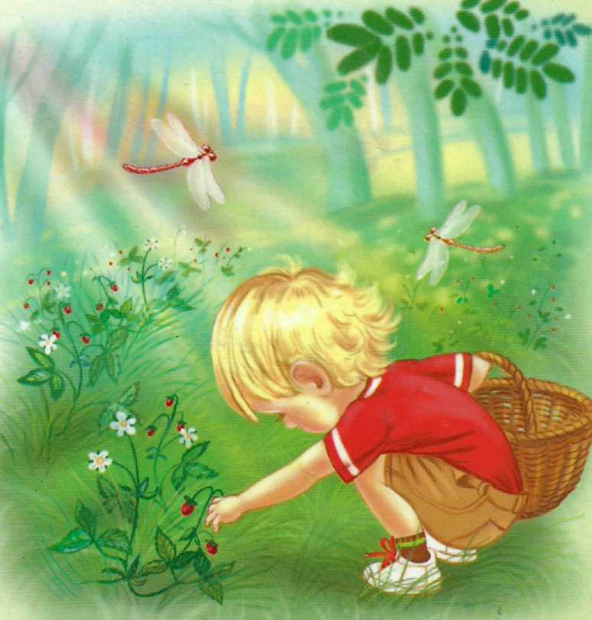
Что можно съесть в лесу, если ты заблудился?
1. Собирай только знакомые и ягоды.
2. Ни в коем случае не пробуй неизвестные ягоды.
3. Нельзя жевать первую попавшуюся травинку, она может быть ядовитой.

Slide 15
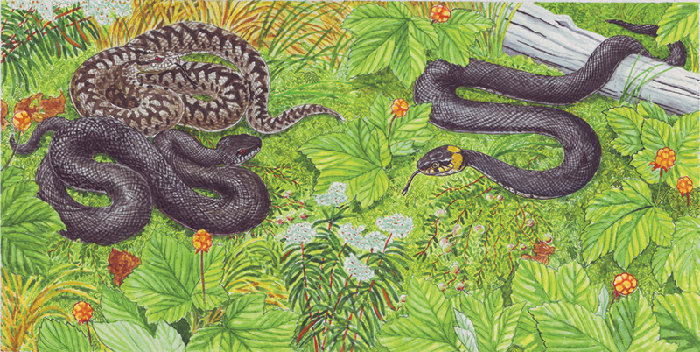
Если встретил ты змею…
Встретить в наших лесах ядовитую змею проще, чем бурого медведя или лося. Змеи при встрече с человеком предпочитают уступить ему дорогу. Но дело в том, что обоняние и зрение у змей слабое, а потому, быстро шагая, вы на нее можете просто наступить. В средней полосе России обитает обыкновенная гадюка. Это ночное пресмыкающееся, но и днем ее можно частенько увидеть даже в Подмосковье: она любит греться на солнышке. Встретить гадюку можно в лесу, на болоте, в поле...
Если встретишь: не трогай ее. Пусть себе ползет по своим змеиным делам. Нападет она, либо если ты наступишь ей на хвост (тогда нужно быстро отпрыгнуть как можно дальше, пока она не укусила), либо если будешь ее дразнить — например, тыкать в нее длинной палкой. Вот тогда она станет агрессивной и постарается наказать обидчика. Не успевшая уйти от вас змея попытается атаковать. Гадюка перед этим сворачивается клубком, а потом выбрасывает тело на 30-40 сантиметров вперед. Не спутайте гадюку с безобидным ужом: она почти черная, у нее треугольная голова и нет желтых пятнышек, как у ужей. Хорошей защитой от укуса змеи может быть высокая и прочная обувь. Имейте это в виду, собираясь в лес за грибами и ягодами!

Slide 16
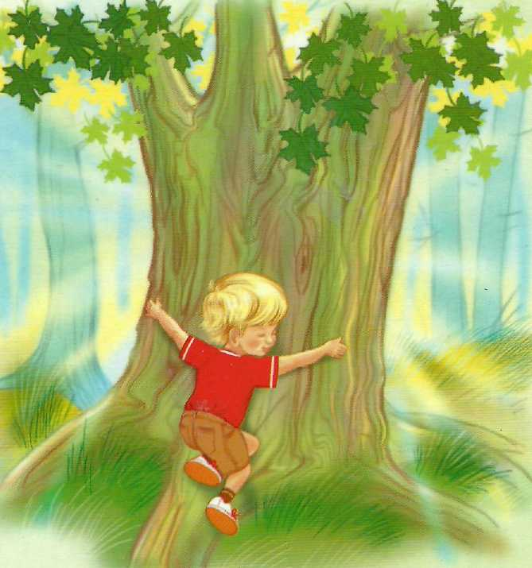
Помни! Потерялся – успокойся, наверняка родители тебя ищут!
Я в карман залез рукой –
Вот же он, свисточек мой!
Засвищу в него сильней,
Пусть найдут меня быстрей!
Вижу - дерево стоит,
Очень крепкое на вид.
Будешь другом мне в лесу?
Дай тебя я обниму!
Я твержу себе одно:
«Мне спокойно и тепло.
Мой свисток поможет мне,
Скажет всем, что я в беде!»
Мхом я землю застелю,
Мягких веток навалю.
Никого я не боюсь.
Маму с папой я дождусь!
С. Куставинова

Slide 17
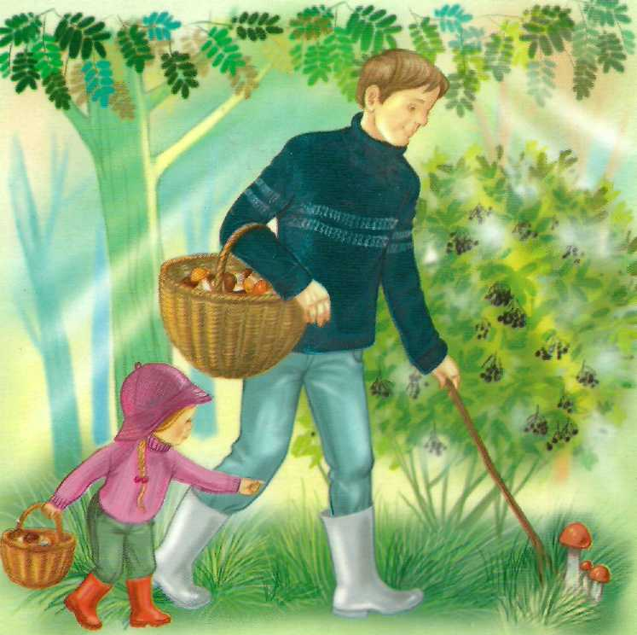
А бывает…
***
Вот девчонка грибы собирает с отцом.
Прохожу мимо них и гляжу молодцом.
И молчу… А спросить бы не худо,
Как мне выбраться нынче отсюда.
Я листвою шуршу, никуда не спешу.
Сам дорогу найду. Никого не спрошу.
Да и тем, что в лесу заблудился,
Я еще не совсем насладился.
В. Берестов

Slide 18
Счастливой вам прогулки по лесу!
Помните!
Не ходите в лес одни –
без родителей!
Не отходите от них далеко!

